Slide 1
Исследовательская работа
ГБОУ Березниковский строительный техникум СПО
Тема: «Как определить стоимость объекта недвижимости?»
Дисциплина: Оценка рыночной стоимости строительства.
Выполнил : Кадырова Эльвира
Студент группы СД-41
Руководитель: Медведева Л.Н.
2012г.

Slide 2
Задание на исследовательскую работу
Цель: приобретение навыка исследовательской деятельности, освоение исследовательского типа мышления, формирование активной позиции в процессе нахождения стоимости объекта недвижимости.
Задача: определить стоимость ремонтно-механической мастерской на 50 условных капитальных ремонтов для торфяных предприятий.

Slide 3
Содержание:
3 метода оценки стоимости недвижимости
Затратный подход
Доходный подход
Рыночный подход
Расчет средней стоимости объекта
Вывод

Slide 4
3 метода оценки стоимости недвижимости
Затратный подход
Доходный подход
Рыночный подход

Slide 5
Затратный подход
Статьи затрат | Стоимость, руб.
Стоимость строительных материалов | 5015015,5
Заработная плата рабочих | 2256756,98
Эксплуатация машин и механизмов | 1253753,88
Итого прямые затраты: | 8525526,36
Накладные расходы | 852552,64
Себестоимость | 9378079
Сметная прибыль | 1688054,22
Итого стоимость общестроительных работ: | 11066133,22
Отопление, вентиляция | 276653,33
Водопровод, канализация | 331984
Электросети | 221322,66
Телефонизация | 110661,33
Итого стоимость объекта: | 12615391,87
Прочие работы и затраты | 331984
Всего восстановительная стоимость объекта как нового | 12947375,87

Slide 6
Затратный подход

Slide 7
Доходный подход
Определение будущего валового дохода
Вычитание операци-онных издержек
Определение и корректи-ровка чистого дохода
Оценка и мультиплика-тор гудвилл
Определение окончательной стоимости недвижимости
15000 тыс. руб.

Slide 8
Рыночный подход
Изучение сделок
Вынесение решения о стоимости
Корректировка различий по сопоставимым объектам недвижимости
Сбор сравнитель-ных данных
Временные корректировки

Slide 9
Рыночный подход
Характеристики объекта | Объект оценки | Объекты сопоставления
 |  | ОС-1 | ОС-2 | ОС-3
Местоположение | Отл. | Удовл. | Хор. | Отл.
Строительный объем | 9300 | 9800 | 9000 | 9200
Состояние объекта | Хор. | Хор. | Хор. | Хор.
Площадь общая | 815,62 | 900 | 710 | 807
Площадь рабочая | 775,9 | 813 | 680 | 770
Организованный подъезд к ОН | Отл. | Хор. | Удовл. | Отл.
Стоимость ОН(т.руб) |  | 17000 | 13000 | 16000
Корректировки:
Местоположение |  | +3% | +1% | -
Состояние объекта |  | - | - | -
Площадь рабочая |  | - | +3% | +1%
Стоимость ОН | 15730 | 17510 | 13520 | 16160

Slide 10
Расчет средней стоимости объекта
13334,92
15000
15730
14688,307 тыс.руб.

Slide 11
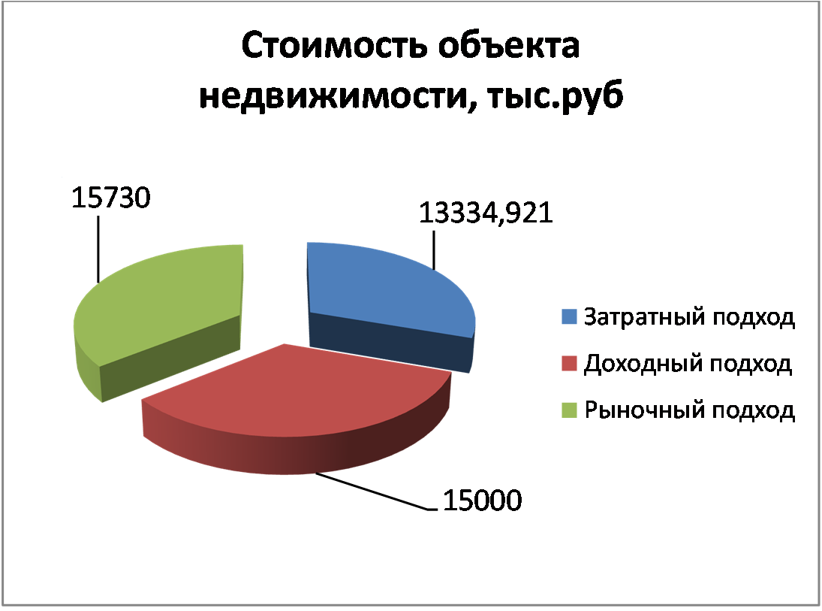
Вывод

